Slide 1
Мы здоровы и полны энергии. У нас всё в жизни хорошо. Мы молоды, мы счастливы, мы талантливы.
1

Slide 2
Электролитическая диссоциация
Подготовила: учитель химии Балзанай Д. В.
МБОУ СОШ с. Бай-Хаак Тандинского р-на
Кызыл, 2016 г
2

Slide 3
План работы:
Исследование свойств различных веществ на электропроводность
Классификация веществ по электропроводности
Механизм диссоциации электролитов в растворе
Степень электролитической диссоциации. Слабые и сильные электролиты.
3

Slide 4
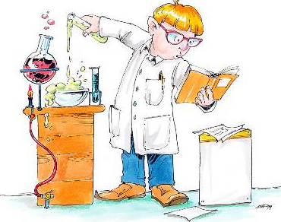
Помни, каждый ученик, Знай, любая кроха: Безопасность — хорошо, А халатность — плохо!

Slide 5
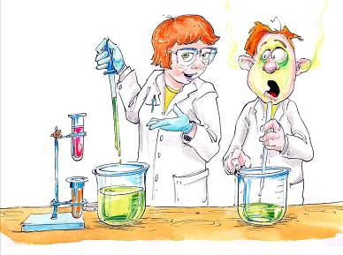
При работе с веществами не берите их …
И не пробуйте на … , реактивы не арбуз:
Слезет кожа с языка и отвалится рука

Slide 6
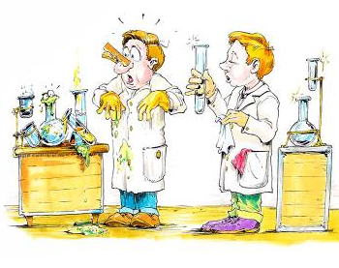
Чтобы опыт получился,
Пользуйся посудой …!

Slide 7
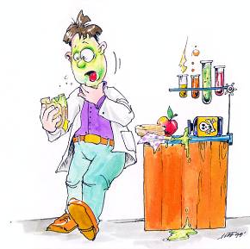
Меры предосторожности
Чай и вкусный бутерброд
Очень просятся в твой ...
Не обманывай себя –
Есть и … у нас нельзя!
Это, друг, химкабинет,
для еды условий нет.

Slide 9
Вещества
Электролиты – вещества, растворы и расплавы которых проводят электрический ток
Неэлектролиты – вещества, растворы и расплавы которых не проводят электрический ток.
Растворы кислот, щелочей, солей и их расплавы
Все кристаллические вещества, оксиды, газы

Slide 10
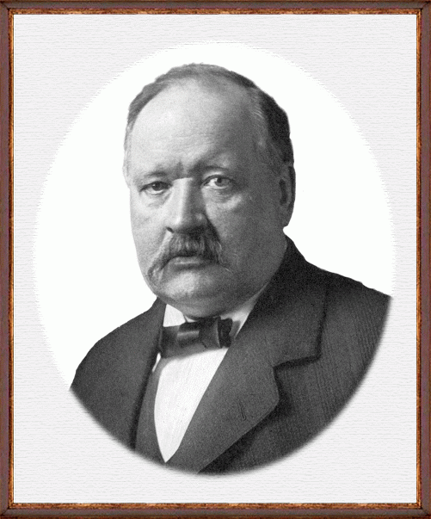
Электролитическая диссоциация
Процесс растворения или плавления электролитов сопровождается образованием заряженных частиц , способных проводить электрический ток
1887г.
Сванте Аррениус (1859-1927)

Slide 11
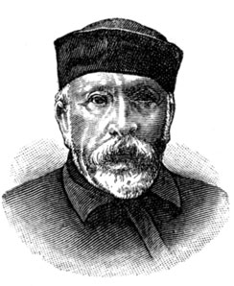
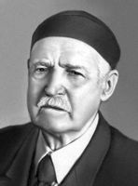
Процесс распада электролита на ионы при растворении его в воде или расплавлении называется электролитической диссоциацией.
И. А. Каблуков (1857-1942)
В. А. Кистяковский (1865-1952)

Slide 12
Строение молекулы воды
Вода является полярной молекулой в виде диполи

Slide 13
Механизм электролитической диссоциации:
Ориентация молекул – диполей воды около ионов;
Гидратация (взаимодействие) молекул воды с противоположно заряженными ионами поверхностного слоя кристалла;
Диссоциация (распад) кристалла электролита на гидратированные ионы

Slide 15
Уравнение реакции:
+ -
+ -
+ -
+ -
+ -
+ -
+ -
+ -
+ -
+ -
H⁺ Cl⁻
+ -
+ -
H⁺
Cl⁻
H⁺
Cl⁻
+ -
+ -
+ -
+ -
+ -
+ -
+ -
+ -
+ -
+ -
NaCl = Na⁺ + Cl⁻
NaCl – молекула хлорида натрия
Na⁺ - катион натрия
Cl⁻ - анион хлора

Slide 16
Степень диссоциации – это отношение числа частиц, распавшихся на ионы (N_{д}), к общему числу растворенных частиц (N_{р})
N_{д}
ά =
N_{р}
ά – степень диссоциации
N_{д} - число частиц, распавшихся на ионы
N_{р} - общее число растворенных частиц

Slide 17
Степень диссоциации выражают в долях или процентах.
При ά = 0 диссоциация отсутствует
При ά = 1 или 100% электролит полностью распадается на ионы
По степени электролитической диссоциации электролиты делят на:
сильные
слабые

Slide 18
Электролиты
Слабые
слабые кислоты
H2S, H2CO3, HNO2
водный раствор аммиакаNH3*H2O
органические вещества
Сильные
все растворимые соли;
сильные кислоты
H2SO4, HCl, HNO3
все щелочи
NaOH, KOH

Slide 19
Степень диссоциации зависит от:
Природы вещества
Концентрации раствора
Температуры

Slide 21
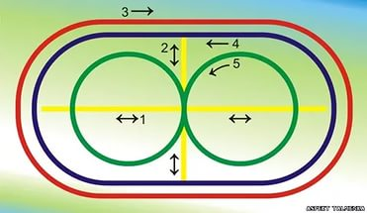
Тренажер для глаз Базарнова В. Ф.

Slide 22
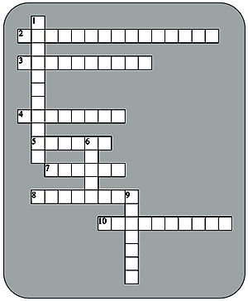
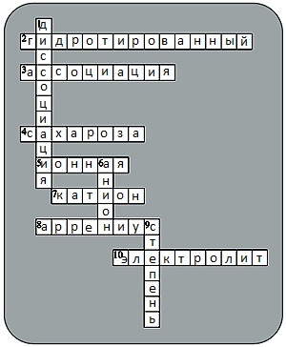
Кроссворд электролитическая диссоциация

Slide 23
Критерии оценивания
1 ошибка - оценка «5»
2 ошибки – оценка «4»
3-4 ошибки – следует хорошо позаниматься

Slide 24
Рефлексия
сегодня я узнал…
было интересно…
было трудно…
я выполнял задания…
я понял, что…
теперь я могу…
я почувствовал, что…
я приобрел…
я научился…
у меня получилось …
я смог…
я попробую…
меня удивило…
урок дал мне для жизни…
мне захотелось…

Slide 25
Ты – молодчина! И в это поверь.
Открыта тобой в мир химии дверь.
Надеемся все мы, что лет через пять,
Прекрасным ученым сможешь ты стать.

Slide 26
Домашнее задание:
§ 36, упр. 1-5 стр. 222
Используя дополнительные источники информации найти материал о применении электролитов практике

Slide 27
Желаю удачи и успехов
в учебе!!!

